Slide 1

Hidalgo
Ficha Estatal
Junio 2026

Slide 2
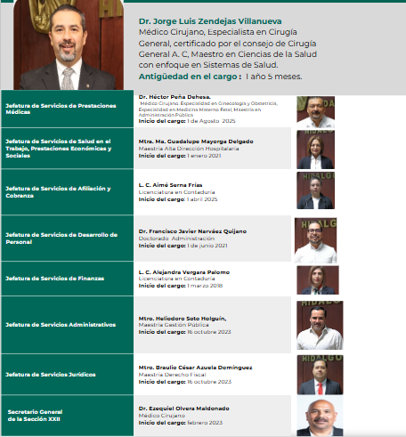
HIDALGO

Slide 3







HIDALGO
IMSS atiende 53% de la población (incluye COPLAMAR)
1,123,947 34%
Otros 38,078 1%
Población estatal 3,334,060
650,033 19%
1,104,372 33%
417,630 13%
Fuente: CONAPO, proyección a enero de 2026.
Categoría | 2018 | 2026 | Variación
PDA¹ | 834,539 | 1,123,947 | 35%
Titulares | 490,444 | 722,056 | 47%
Puestos de trabajo | 226,929 | 291,580 | 28%
Pensionados | 75,185 | 110,937 | 48%
Conservación de derechos | 11,455 | 12,184 | 6%
Sin empleo asociado | 176,875 | 249,989 | 41%
Estudiantes | 173,225 | 246,090 | 42%
Seguro de Salud de Familia² | 1,703 | 641 | -62%
Continuación voluntaria | 1,947 | 3,258 | 67%
Familiares | 344,095 | 401,891 | 17%
Esposa(o)/concubina(rio) | 121,678 | 149,161 | 23%
Hijas e hijos | 153,845 | 149,019 | -3%
Madres y padres | 68,572 | 103,711 | 51%
abril |  | Variación
2025 | 2026
720 | 657 | -8%
Personas Trabajadoras Independientes
abril |  | Variación
2025 | 2026
6,357 | 8,581 | 35%
Fuente: Dirección de Incorporación y Recaudación. Corte abril de 2026.
¹ Se refiere a personas derechohabientes (titulares y familiares) adscritas a UMF.
² La afiliación al Seguro de Salud de Familia disminuye en virtud del incremento en los nuevos esquemas de aseguramiento.

Slide 4
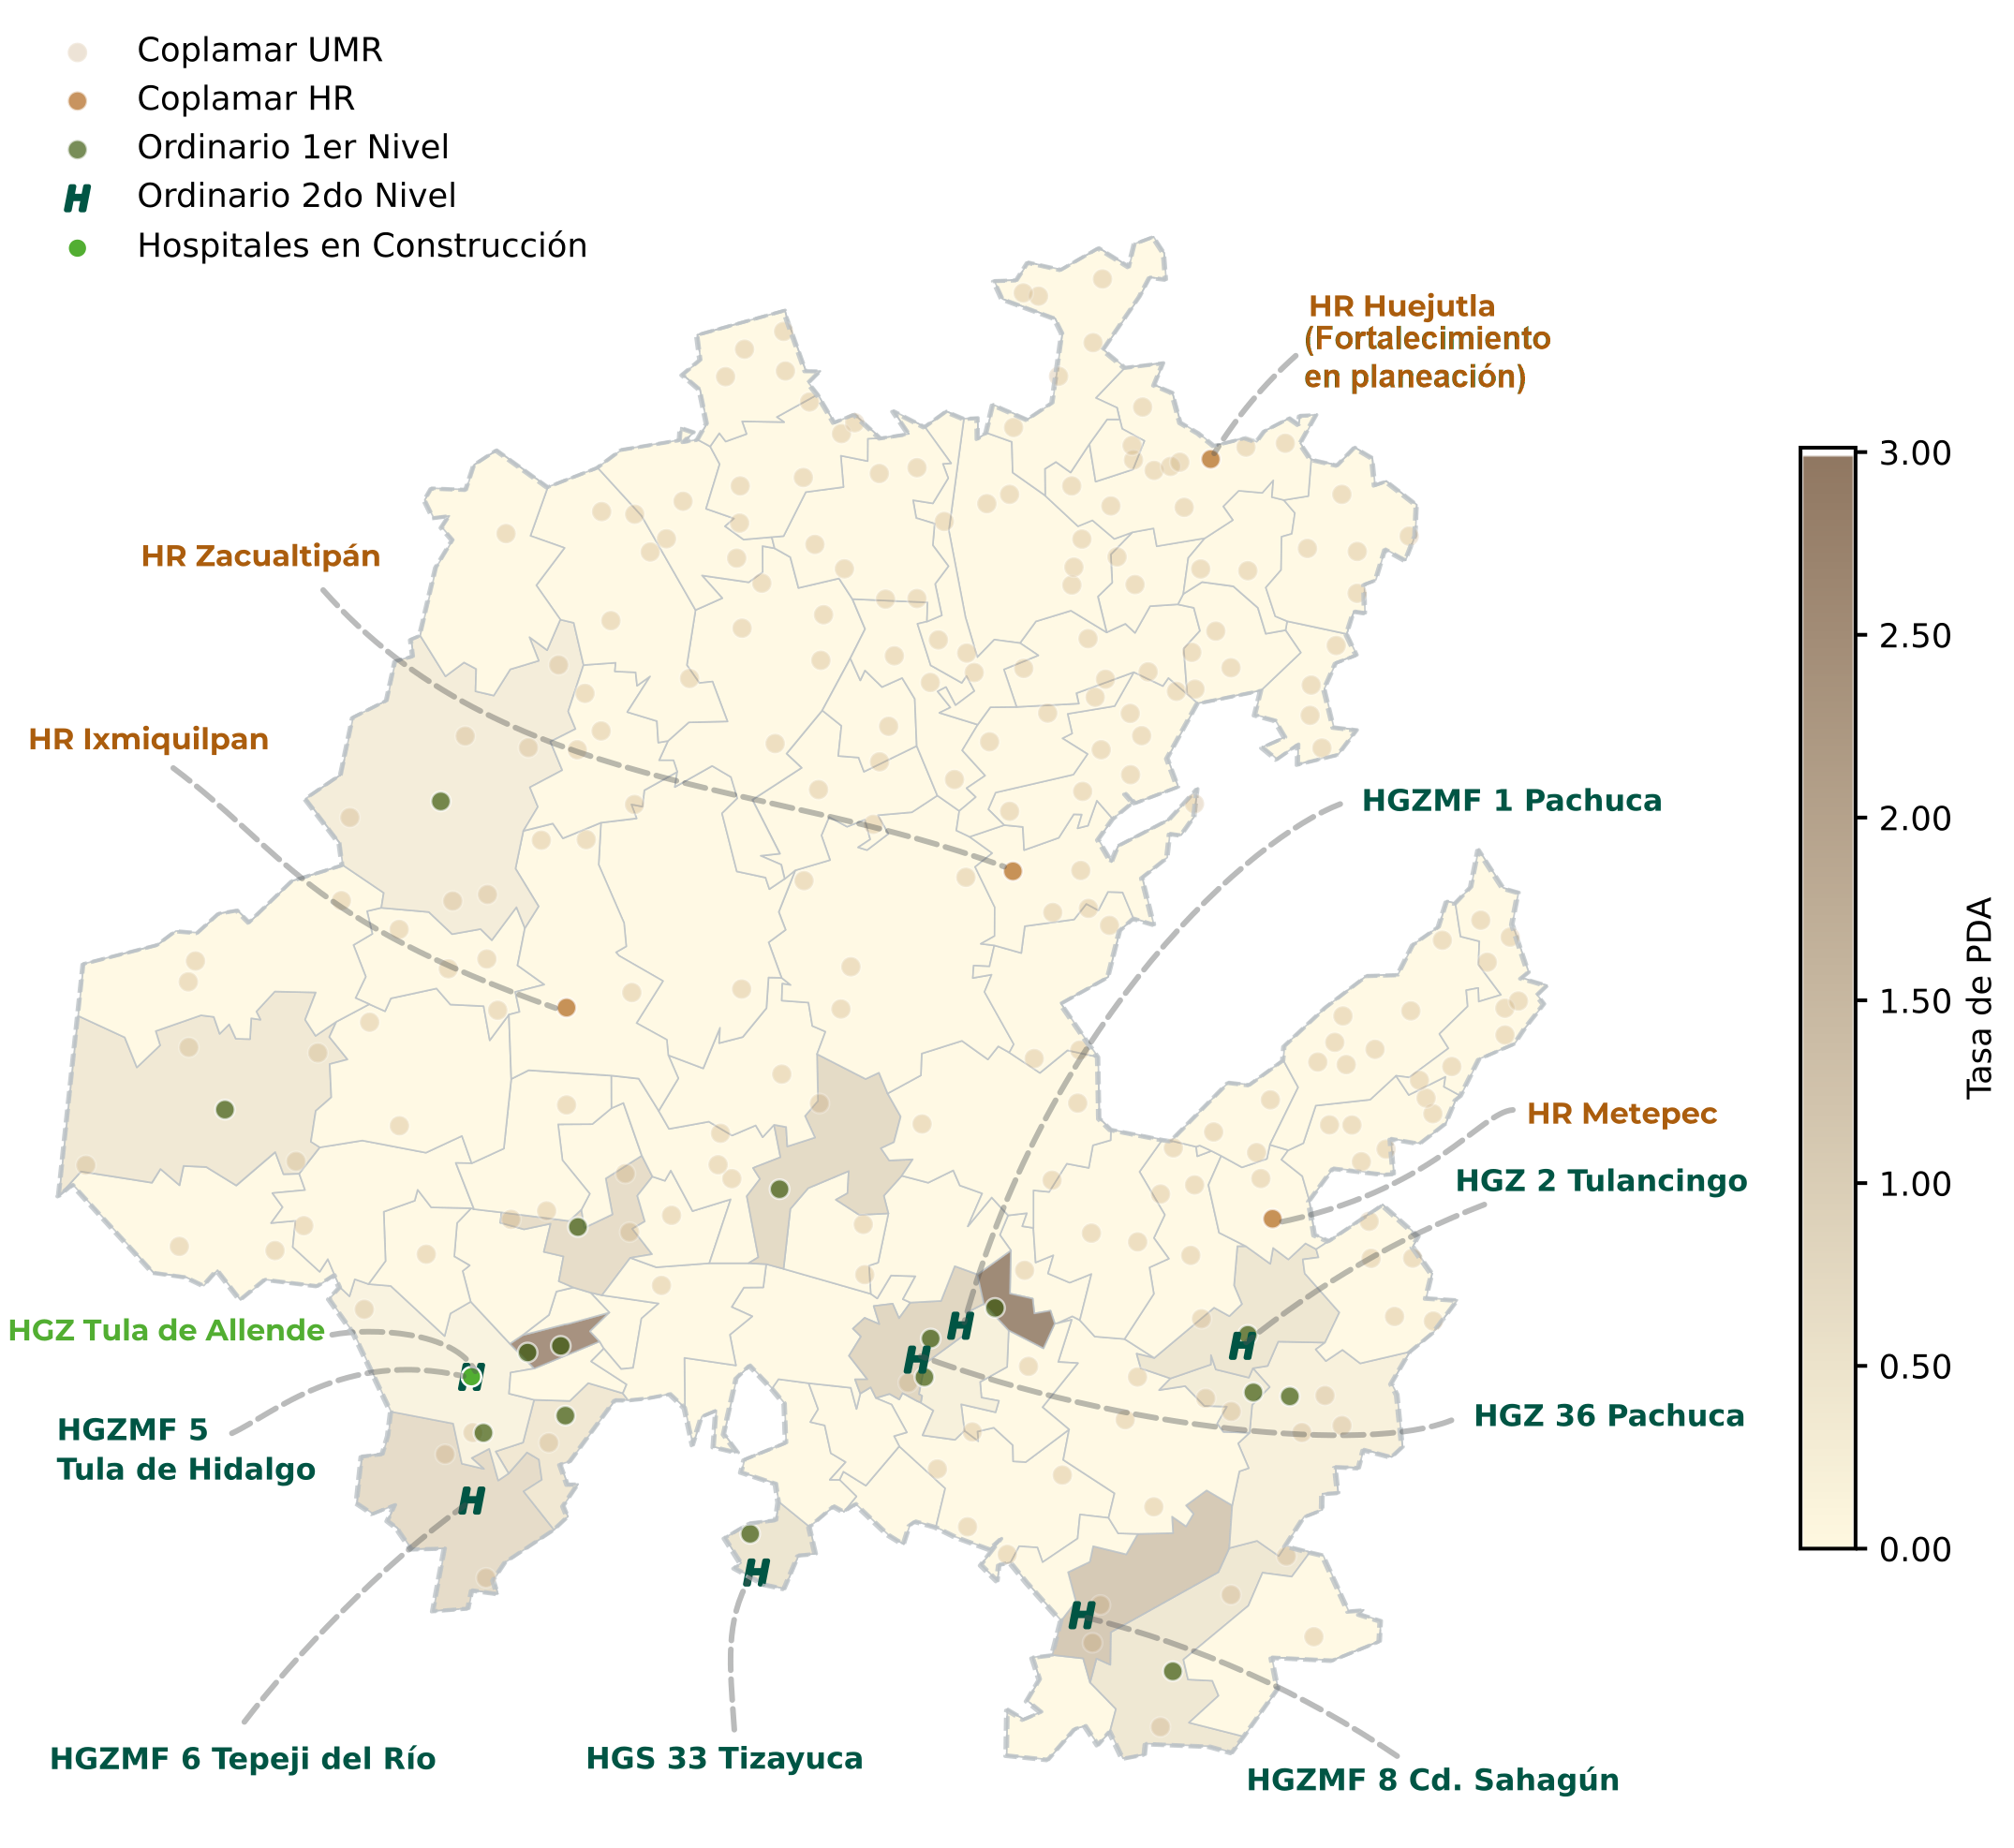
HIDALGO
Infraestructura médica IMSS e IMSS Coplamar
2o Nivel | Unidades
HR | 4
HGZ | 6
HGS | 1
Total | 11
Nivel | IMSS Ordinario
 | Unidades | Consultorios de MF | Camas | Camas no censables
Primer | 16 1 | 84 | 0 | 51
Segundo | 7 | 45 | 544 | 308
Total | 23 | 129 | 544 | 359
IMSS-COPLAMAR
Nivel | Unidades | Consultorios de MF | Camas
Primer | 217 | 217 | 0
Segundo | 4 | 22 | 260
Total | 221 | 239 | 260
¹ Incluye 14 UMF, 2 UMFH y no incluye 5 Unidades Auxiliares de Medicina Familiar. ² No incluye Unidades médicas móviles (UMM) ni Brigadas de salud (BS).
Corte de información: marzo de 2026

Slide 5
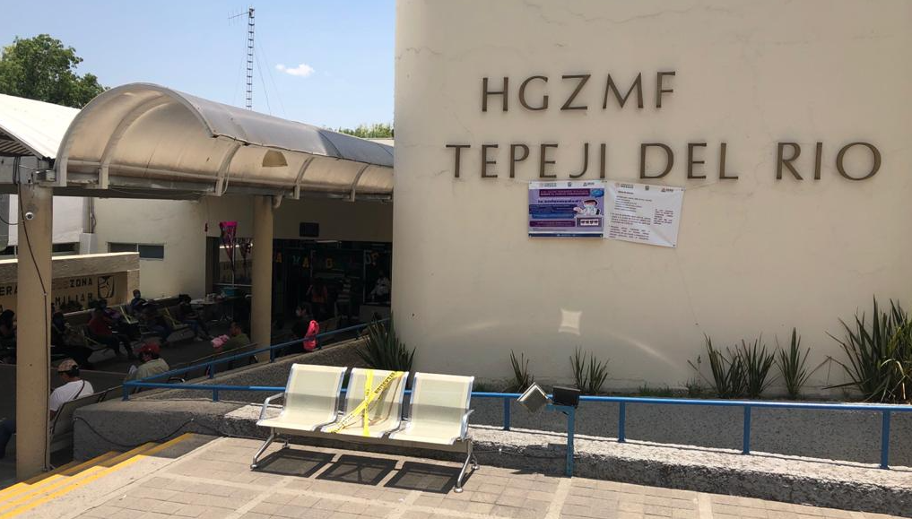

HIDALGO
Capacidad médica instalada
Primer hospital en la entidad: Hospital General de Zona, Tepeji del Río, Hidalgo
El IMSS comenzó a operar en el estado de Hidalgo en 1958. Durante esta primera etapa, las consultas se otorgaban mediante un esquema de atención indirecta, a través de consultorios adaptados y unidades médicas subrogadas, ofreciendo medicina general y atención preventiva.
El primer hospital del IMSS en Hidalgo fue el Hospital General de Zona en Tepeji del Río, hoy HGZ/MF No 6, el cual inició operaciones en noviembre de 1964.
Al comenzar funciones, el hospital contaba con una capacidad instalada aproximada de 20 camas y ofrecía servicios de hospitalización general, urgencias, pediatría, cirugía general y gineco‑obstetricia.
Unidad | Inicio de operaciones | Camas | Camas no censables | Camas de cuidados intensivos | Salas Quirúrgicas¹ | Consultorios de especialidades
HGZMF 6 Tepeji del Río | Noviembre de 1964 | 42 | 15 | 0 | 1 | 9
HGZ 2 Tulancingo | Noviembre de 1972 | 47 | 33 | 0 | 2 | 11
HGZMF 1 Pachuca | Septiembre de 1975 | 168 | 110 | 15 | 4 | 42
HGZMF 5 Tula de Hidalgo | Junio de 1977 | 0 | 2 | 0 | 0 | 4
HGZMF 8 Cd. Sahagún | Enero de 1993 | 57 | 29 | 0 | 2 | 13
HGS 33 Tizayuca | Octubre de 2000 | 41 | 23 | 0 | 2 | 7
HGZ 36 Pachuca | Febrero de 2021 | 189 | 96 | 10 | 6 | 35
Subtotal |  | 544 | 308 | 25 | 17 | 121
¹Incluye salas de quirófano, salas híbridas y salas mixtas, no considera salas de tococirugía y expulsión. Fuente: Cédula de actualización de variables seleccionados del IFU enviados por el OOAD. Corte de Información: marzo de 2026

Slide 6
HIDALGO
Capacidad médica instalada
IMSS-Coplamar | Inicio de operaciones | Camas | Camas no censables | Camas de cuidados intensivos | Salas Quirúrgicas¹ | Consultorios de especialidades
HR Huejutla de Reyes | Junio de 1976 | 54 | 15 | 0 | 1 | 8
HR Zacualtipán | Octubre de 1976 | 38 | 8 | 0 | 1 | 6
HR Metepec | Mayo de 1980 | 48 | 12 | 0 | 1 | 6
HR Ixmiquilpan | Marzo de 1982 | 44 | 11 | 0 | 1 | 6
Subtotal |  | 184 | 46 | 0 | 4 | 26
Total |  | 728 | 354 | 25 | 21 | 147
¹Incluye salas de quirófano, salas híbridas y salas mixtas, no considera salas de tococirugía y expulsión. Fuente: Cédula de actualización de variables seleccionados del IFU enviados por el OOAD. Corte de Información: marzo de 2026

Slide 7
HIDALGO
Equipo relevante
Unidad | Aparatos de Tomografía | Equipos de Resonancia Magnética | Mastógrafo | Arcos en C | Máquinas de Hemodiálisis | Sala de Hemodinamia
HGZ 2 Tulancingo | 0 | 0 | 0 | 1 | 0 | 0
HGZMF 1 Pachuca | 1 | 0 | 1 | 2 | 0 | 0
HGS 33 Tizayuca | 0 | 0 | 0 | 0 | 0 | 0
HGZ 36 Pachuca | 1 | 1 | 1 | 2 | 0 | 1
HGZMF 6 Tepeji del Río | 0 | 0 | 0 | 0 | 0 | 0
HGZMF 5 Tula de Hidalgo | 0 | 0 | 0 | 0 | 0 | 0
HGZMF 8 Cd. Sahagún | 0 | 0 | 1 | 0 | 0 | 0
Total | 2 | 1 | 3 | 5 | 0 | 1
Proyectos de implementación/sustitución 2019-2025. Compra 2025-2026. No incluye equipo relevante no instalado. Fuente: Cédula de actualización de variables seleccionadas del IFU, enviadas por el OOAD. Corte de información: marzo de 2026

Slide 8

HIDALGO
Resumen 2026
Indicador | 2025 | Incremento 2024 vs 2025 | Avance 2026 | Meta 2026 | % avance anual
Consultas de Medicina Familiar¹ | 1,689,874 | 170,816 | 708,045 | 1,737,132 | 40.8%
Consultas de Especialidad | 479,638 | 77,525 | 213,463 | 564,290 | 37.8%
Cirugías | 21,179 | 4,350 | 8,699 | 28,016 | 31.1%
Resultados 2025
+4,350
Cirugías
+77,525
Consultas Especialidad
+170,816
Consultas Medicina Familiar
Corte de información: semana 22, 24 mayo 2026 ¹Las consultas de medicina familiar incluyen los hospitales con UMF.

Slide 9
HIDALGO
16 Unidades de Medicina Familiar
9 UMF de lunes a viernes
Productividad de consultas de medicina familiar 2025-2026
Unidad | Consultas 2025 | Incremento 2025 vs 2024 | Avance 2026 | Meta 2026 | % avance anual
UMFH 3 Cuautepec | 25,438 | 1,075 | 10,403 | 25,056 | 41.5%
UMF 4 SantiagoTulant | 23,783 | 1,576 | 9,501 | 25,056 | 37.9%
UMF 27 Tlaxcoapan | 47,516 | 1,685 | 19,488 | 50,112 | 38.9%
UMF 25 Mineral Monte | 27,001 | 1,840 | 14,103 | 50,112 | 28.1%
UMF 29 Huichapan | 20,577 | -687 | 9,165 | 21,000 | 43.6%
UMF 31 Zimapan | 14,157 | 1,266 | 6,422 | 15,000 | 42.8%
UMF 26 Mixquiahuala | 60,148 | 15,442 | 25,960 | 75,168 | 34.5%
UMF 9 Cruz Azul | 21,037 | 972 | 9,190 | 25,056 | 36.7%
UMF 37 Doxey | 118,342 | 1,003 | 48,812 | 128,412 | 38.0%
Total | 357,999 | 24,172 | 153,044 | 414,972 | 36.9%
414,972 Meta 2026
36.9%
Avance
En el año 2025 no incluye información de HR y UMU No incluye Unidades Auxiliares de Medicina Familiar, ni hospitales con servicio de medicina familiar. El año de proceso inicia del 26 de diciembre del año anterior al 25 de diciembre del año en curso: 2025 (del 26 de Dic de 2024 al 25 de Dic de 2025). Corte de información: Semana 22, 24 mayo 2026

Slide 10
HIDALGO
16 Unidades de Medicina Familiar
7 Unidades Médicas de tiempo completo (24 consultorios)
Productividad de consultas de medicina familiar 2025-2026
Unidad | 2025 | Incremento 2024 vs 2025 | Avance 2026 | Meta 2026 | % avance anual
UMFH 7 Atotonilco | 65,449 | 8,640 | 30,377 | 64,000 | 47.5%
UMF 15 Apan | 49,006 | 4,044 | 20,883 | 48,000 | 43.5%
UMF 16 Actopan | 60,088 | 15,560 | 25,346 | 68,880 | 36.8%
UMF 18 Tizayuca | 139,638 | 7,888 | 56,896 | 137,760 | 41.3%
UMF 32 Pachuca | 137,520 | 12,923 | 58,011 | 137,760 | 42.1%
UMF 34 Tulancingo | 150,012 | 23,008 | 62,083 | 146,000 | 42.5%
UMF 35 La Colonia | 95,621 | 20,076 | 39,204 | 93,000 | 42.2%
Total | 697,334 | 92,139 | 292,800 | 695,400 | 42.1%
de las consultas en 2025 fueron en fin de semana (118,860 consultas)
Proyectos 2026
Sin unidades médicas propuestas
17%
En el año 2025 no incluye información de HR y UMU. No incluye Unidades Auxiliares de Medicina Familiar, ni hospitales con servicio de medicina familiar. El año de proceso inicia del 26 de diciembre del año anterior al 25 de diciembre del año en curso: 2025 (del 26 de Dic de 2024 al 25 de Dic de 2025). Corte de información: Semana 22, 24 mayo 2026

Slide 11
HIDALGO
Consultas de especialidad 2026
Productividad de consultas de especialidad 2025-2026
Unidad | 2025 | Incremento 2025 vs 2024 | Avance 2026 | Meta 2026 | % Cumplimiento de la meta
HGZ 36 Pachuca | 164,182 | 31,670 | 77,663 | 170,820 | 45.5%
HGZMF 6 Tepeji del Río | 36,486 | 11,561 | 17,615 | 45,990 | 38.3%
HGZMF 1 Pachuca | 165,053 | 15,812 | 68,272 | 186,150 | 36.7%
HGS 33 Tizayuca | 20,462 | 1,088 | 8,473 | 23,360 | 36.3%
HGZ 2 Tulancingo | 37,045 | 9,347 | 16,616 | 49,640 | 33.5%
HGZMF 8 Cd. Sahagún | 38,114 | 7,279 | 18,114 | 62,050 | 29.2%
HGZMF 5 Tula de Hidalgo | 18,296 | 768 | 6,710 | 26,280 | 25.5%
Total | 479,638 | 77,525 | 213,463 | 564,290 | 37.8%
564,290 Meta 2026
37.8%
Avance
No incluye la productividad de especialidad generada en UMF ni en HR En el año 2025 no incluye información de HR y UMU. El año de proceso inicia del 26 de diciembre del año anterior al 25 de diciembre del año en curso: 2025 (del 26 de Dic de 2024 al 25 de Dic de 2025) Corte de información: Semana: 22, 24 mayo 2026

Slide 12
HIDALGO
Cirugías 2026
Unidad | 2025 | Incremento 2025 vs 2024 | Avance 2026 | Meta 2026 | % Cumplimiento de la meta
HGZMF 1 Pachuca | 5,988 | 2,193 | 2,753 | 8,154 | 33.8%
HGZ 2 Tulancingo | 1,239 | -190 | 856 | 2,718 | 31.5%
HGZ 36 Pachuca | 8,294 | 1,107 | 2,846 | 9,149 | 31.1%
HGZMF 8 Cd. Sahagún | 2,377 | 758 | 880 | 2,928 | 30.1%
HGZMF 6 Tepeji del Río | 1,854 | 197 | 776 | 2,718 | 28.6%
HGS 33 Tizayuca | 1,427 | 285 | 588 | 2,349 | 25.0%
Total | 21,179 | 4,350 | 8,699 | 28,016 | 31.1%
28,016 Meta 2026
31.1%
Avance
No incluye las cirugías realizadas en HR. Sólo se consideran cirugías principales. Corte de información: Semana: 22, 24 mayo 2026

Slide 13
HIDALGO
253 total especialistas contratados en el draft 2026
168 en Hospitales, 2 en sede, 18 en UMF y 65 sustitutos
168 en Hospitales
Unidad | Especialidad | No.
Hospital General de Subzona 33 | Anestesiología | 1
 | Cirugía General | 1
 | Imagenología Diagnóstico y Terapéutica | 1
 | Medicina Interna | 1
 | Medicina del Trabajo y Ambiental | 1
 | Total | 5
Unidad | Especialidad | No.
Hospital General de Zona 2 | Cirugía General | 1
 | Medicina Interna | 1
 | Total | 2
Unidad | Especialidad | No.
Hospital General de Zona 36 | Anatomía Patológica | 1
 | Audiología Otoneurología y Foniatría | 1
 | Cardiología | 1
 | Cirugía Oncológica | 1
 | Endocrinología | 1
 | Endoscopia | 1
 | Imagenología Diagnóstico y Terapéutica | 1
 | Neurocirugía | 1
 | Neurología | 1
 | Oftalmología | 2
 | Pediatría | 1
 | Total | 12
Unidad | Especialidad | No.
Hospital General de Zona 5 | Alergia e Inmunología Clínica Pediátrica | 1
 | Anatomía Patológica | 1
 | Audiología Otoneurología y Foniatría | 1
 | Cardiología Pediátrica | 1
 | Cirugía Pediátrica | 1
 | Coloproctología | 1
 | Epidemiología | 1
 | Ginecología y Obstetricia | 2
 | Imagenología Diagnóstico y Terapéutica | 8
 | Neonatología | 2
 | Neumología | 2
 | Neurología Pediátrica | 1
 | Oftalmología | 1
 | Patología Clínica | 1
 | Pediatría | 1
 | Total | 25

Slide 14
HIDALGO
HIDALGO
253 total especialistas contratados en el draft 2026
168 en Hospitales (Cont.)
Unidad | Especialidad | No.
Hospital General de Zona C/MF 1 | Endoscopia | 1
 | Ginecología y Obstetricia | 2
 | Infectología | 2
 | Medicina Familiar | 2
 | Nefrología | 1
 | Neurología | 1
 | Oncología Médica | 1
 | Pediatría | 2
 | Total | 12
Unidad | Especialidad | No.
Hospital General de Zona C/MF 6 | Anestesiología | 1
 | Ginecología y Obstetricia | 1
 | Medicina Familiar | 2
 | Total | 4
Unidad | Especialidad | No.
Hospital General de Zona C/MF 8 | Anestesiología | 1
 | Traumatología y Ortopedia | 1
 | Total | 2
Unidad | Especialidad | No.
Hospital Rural Huejutla de Reyes | Anestesiología | 2
 | Cirugía General | 2
 | Ginecología y Obstetricia | 6
 | Medicina Interna | 1
 | Medicina de Urgencias | 4
 | Pediatría | 2
 | Total | 17

Slide 15
HIDALGO
HIDALGO
253 total especialistas contratados en el draft 2026
168 en Hospitales (Cont.)
Unidad | Especialidad | No.
Hospital Rural Ixmiquilpan | Anestesiología | 5
 | Cirugía General | 7
 | Ginecología y Obstetricia | 7
 | Medicina Familiar | 5
 | Medicina Interna | 2
 | Medicina de Urgencias | 7
 | Pediatría | 4
 | Total | 37
Unidad | Especialidad | No.
Hospital Rural Metepec | Anestesiología | 5
 | Cirugía General | 5
 | Ginecología y Obstetricia | 8
 | Medicina Interna | 3
 | Medicina de Urgencias | 5
 | Pediatría | 8
 | Total | 34
Unidad | Especialidad | No.
Hospital Rural Zacualtipán | Anestesiología | 2
 | Cirugía General | 4
 | Ginecología y Obstetricia | 3
 | Medicina Familiar | 1
 | Medicina Interna | 2
 | Medicina de Urgencias | 6
 | Total | 18
2 Sede delegacional
Unidad | Especialidad | No.
Sede Delegación | Epidemiología | 1
 | Pediatría | 1
 | Total | 2

Slide 16
HIDALGO
253 total especialistas contratados en el draft 2026
18 en Unidades de Medicina Familiar
Unidad | Especialidad | No.
Unidad de Medicina Familiar 18 | Epidemiología | 1
 | Medicina Familiar | 3
 | Total | 4
Unidad | Especialidad | No.
Unidad de Medicina Familiar 26 | Medicina de Urgencias | 1
 | Total | 1
Unidad | Especialidad | No.
Unidad de Medicina Familiar 29 | Medicina Familiar | 1
 | Total | 1
Unidad | Especialidad | No.
Unidad de Medicina Familiar 31 | Medicina Familiar | 2
 | Medicina de Urgencias | 3
 | Total | 5
Unidad | Especialidad | No.
Unidad de Medicina Familiar 32 | Medicina Familiar | 1
 | Total | 1
Unidad | Especialidad | No.
Unidad de Medicina Familiar 34 | Medicina Familiar | 2
 | Medicina de Urgencias | 1
 | Total | 3
Unidad | Especialidad | No.
Unidad de Medicina Familiar 35 | Medicina Familiar | 1
 | Total | 1
Unidad | Especialidad | No.
Unidad de Medicina Familiar 37 | Medicina Familiar | 1
 | Total | 1
Unidad | Especialidad | No.
Unidad de Medicina Familiar C/hosp 3 | Medicina de Urgencias | 1
 | Total | 1

Slide 17
HIDALGO
253 total especialistas contratados en el draft 2026
65 especialistas (sustitutos)
Unidad | Especialidad | No.
Sustitución 8 (Parte 1) | Anestesiología | 11
 | Audiología Otoneurología y Foniatría | 2
 | Cirugía General | 11
 | Epidemiología | 5
 | Geriatría | 3
 | Ginecología y Obstetricia | 2
 | Imagenología Diagnóstico y Terapéutica | 1
 | Medicina Familiar | 3
 | Medicina Interna | 3
 | Medicina de Rehabilitación | 1
 | Medicina de Urgencias | 9
 | Medicina del Enfermo en Estado Crítico | 2
 | Medicina del Trabajo y Ambiental | 2
 | Nefrología | 2
 | Otorrinolaringología y Cirugía de Cabeza y Cuello | 1
Unidad | Especialidad | No.
Sustitución 8 (Parte 2) | Pediatría | 2
 | Radioncología Directa | 1
 | Traumatología y Ortopedia | 4
 | Total | 65
Sustitutos se integran a los Listados de Bolsa de Trabajo, para cubrir las futuras vacantes por jubilación, renuncia, fallecimiento, etc., así como ausentismo programado y no programado.

Slide 18
HIDALGO
Contrataciones por especialidad
Especialidad | Número | % Acumulado
Medicina de Urgencias | 37 | 14.6%
Cirugía General | 31 | 26.8%
Ginecología y Obstetricia | 31 | 39.1%
Anestesiología | 28 | 50.1%
Medicina Familiar | 24 | 59.6%
Pediatría | 21 | 67.9%
Medicina Interna | 13 | 73.1%
Imagenología Diagnóstico y Terapéutica | 11 | 77.4%
Epidemiología | 8 | 80.6%
Traumatología y Ortopedia | 5 | 82.6%
Audiología Otoneurología y Foniatría | 4 | 84.1%
Medicina del Trabajo y Ambiental | 3 | 85.3%
Geriatría | 3 | 86.5%
Nefrología | 3 | 87.7%
Oftalmología | 3 | 88.9%
Anatomía Patológica | 2 | 89.7%
Neumología | 2 | 90.5%
Neonatología | 2 | 91.3%
Infectología | 2 | 92.0%
Endoscopia | 2 | 92.8%
Medicina del Enfermo en Estado Crítico | 2 | 93.6%
Neurología | 2 | 94.4%
Alergia e Inmunología Clínica Pediátrica | 1 | 94.8%
Cardiología Pediátrica | 1 | 95.2%
Cirugía Oncológica | 1 | 95.6%

Slide 19
HIDALGO
Contrataciones por especialidad
Especialidad | Número | % Acumulado
Endocrinología | 1 | 96.0%
Coloproctología | 1 | 96.4%
Cardiología | 1 | 96.8%
Medicina de Rehabilitación | 1 | 97.2%
Cirugía Pediátrica | 1 | 97.6%
Neurocirugía | 1 | 98.0%
Neurología Pediátrica | 1 | 98.4%
Otorrinolaringología y Cirugía de Cabeza y Cuello | 1 | 98.8%
Oncología Médica | 1 | 99.2%
Patología Clínica | 1 | 99.6%
Radioncología Directa | 1 | 99.9%
Total | 253 | 100.0%

Slide 20
HIDALGO
Lista de espera por especialidad y por cirugía prioritaria 2026
Especialidad | Total | % acumulado total
Cirugía General | 1,518 | 38.8%
Ginecología | 525 | 52.2%
Oftalmología | 444 | 63.5%
Obstetricia | 388 | 73.4%
Urología | 302 | 81.1%
Traumatología y ortopedia | 301 | 88.8%
Cirugía Plástica y Reconstructiva | 132 | 92.2%
Traumatología | 119 | 95.2%
Anestesiología | 98 | 97.7%
Cirugía oncológica | 90 | 100.0%
Total | 3,917 | 100.0%
Cirugía prioritaria | Total | % del total
Catarata | 377 | 35.8%
Colecistectomías | 282 | 62.5%
Hernioplastías abdominales | 193 | 80.8%
Histerectomías | 139 | 94.0%
Mastectomías | 24 | 96.3%
Sustitución de cadera | 22 | 98.4%
Sustitución de rodilla | 17 | 100.0%
Total | 1,054 | 100.0%
Corte de información: semana 22, 24 mayo 2026

Slide 21






HIDALGO
Personal Total: 9,700 Personal de Salud: 5,348
Médicos Generales
+100.0%
Médicos Especialistas
+85.0%
2018 | 2026
30 | 60
2018 | 2026
801 | 1,482
Enfermeras
+61.9%
Paramédicos
+50.7%
2018 | 2026
1,209 | 1,957
2018 | 2026
889 | 1,340
Residentes
+118.8%
Técnicos
+18.0%
2018 | 2026
80 | 175
2018 | 2026
283 | 334
Fuente: Dirección de Administración. Base SIAP comparativa del diciembre 2018 con el 15 de mayo 2026.
Egreso de residentes
Top 5 Egresos 2025 | Cantidad
Medicina Familiar | 35
Medicina de Urgencias | 14
Top 5 Egresos 2026 | Cantidad
Medicina Familiar | 20
Medicina de Urgencias | 17
Anestesiología | 10
Epidemiología | 4
Pediatría | 3
Se muestra el total de egresos en la entidad y sólo las cinco especialidades con mayor egresos de cada año. Corte de información marzo 2026. Fuente: Dirección de Prestaciones Médicas.
Vacantes
Personal médico | 120
Personal de Enfermería | 64
Personal administrativos y básico | 93
Personal paramédico y técnico | 83
Total | 360
Fuente: Sistema de Información Operativa. Personal de base. Corte de información: abril 2026.

Slide 22

HIDALGO
Principales motivos de consulta, egresos, defunciones y cirugías
Medicina Familiar | Especialidades | Cirugías | Egresos | Defunciones
Diabetes mellitus (116,799) | Traumatismos e intoxicaciones (16,426) | Cesárea (993) | Embarazo, parto y puerperio (1,647) | Enfermedades del corazón (109)
Enfermedades del corazón (95,558) | Enfermedades y trastornos de las articulaciones (8,152) | Cirugía de Hernias (Hernioplastía) (706) | Insuficiencia renal (1,082) | Tumores malignos (73)
Infecciones respiratorias agudas (25,423) | Enfermedades del corazón (8,037) | Traumatismos y envenenamientos (593) | Traumatismos e intoxicaciones (825) | Diabetes mellitus (59)
traumatismos e intoxicaciones (17,921) | Tumores malignos (7,849) | Cirugía de vesicula biliar (Colecistectomía) (498) | Hernias (782) | Neumonía e influenza (58)
Embarazo, parto y puerperio (10,903) | Problemas y enfermedades de la columna vertebral (6,531) | Insuficiencia renal (404) | Tumores malignos (628) | Otras enfermedades respiratorias (57)
ESTADO DE MÉXICO
El número de casos se presentan entre paréntesis. Fuente: IMSS/DPM/División de Información en Salud/Motivos de Consulta Externa (SUI27). Sistema de información Médico Operativo Central (SIMOC). Periodo: enero-diciembre 2025
Día típico
7,095
consultas de Medicina Familiar
384
consultas
dentales
59
cirugías
89
egresos
2,208
consultas de Especialidad
563
consultas de Urgencias
11
partos
consultas diarias
10,250
Corte de información: marzo 2026

Slide 23
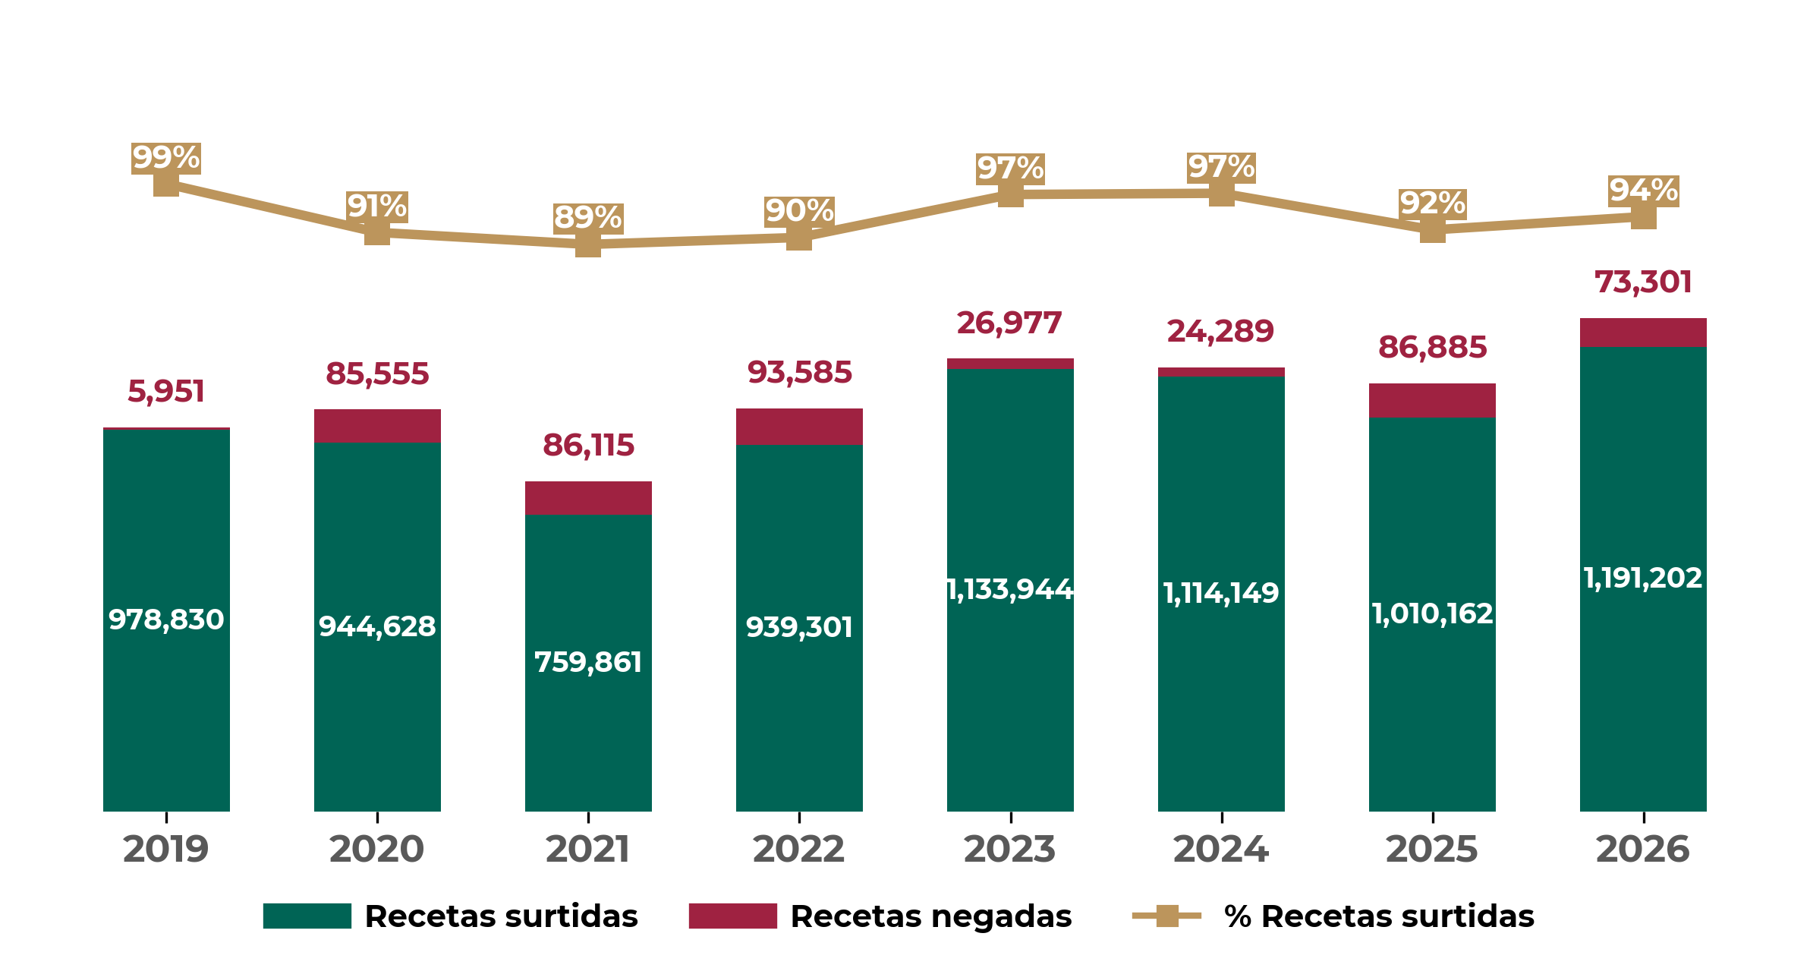
HIDALGO
Recetas surtidas y negadas
Comparación interanual de enero a abril de cada año
Fuente: Portal de Control de Abasto. En 2026, se muestra lo correspondiente al periodo del 1 de enero al 30 de abril de 2026.
Recetas manuales y electrónicas
Año | Manuales | Electrónicas | Porcentaje de electrónicas
2019 | 87,252 | 897,529 | 91.1%
2026 | 58,302 | 1,206,201 | 95.4%
Fuente: Portal de Control de Abasto. En 2026, se muestra lo correspondiente al periodo del 1 de enero al 30 de abril de 2026.

Slide 24
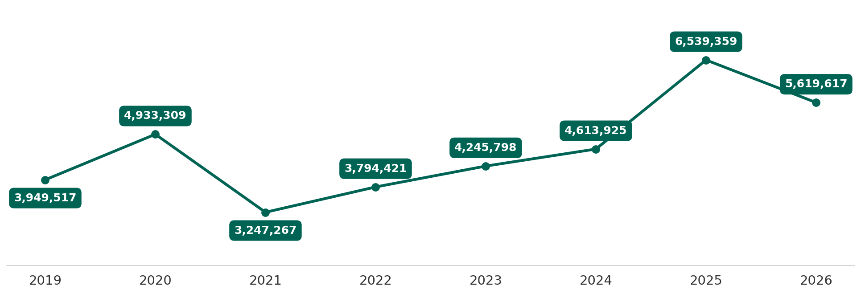
HIDALGO
Abasto de Medicamentos
Piezas consumidas
Medicamentos con mayor demanda
Con mayor demanda de enero a abril de 2026
Nombre | Consumo
Losartán, gragea o comprimido recubierto (hipertensión) | 239,331
Cloruro de sodio, solución inyectable al 0.9% (deshidratación) | 229,953
Paracetamol, tableta (analgésico) | 199,295
Metformina, tableta (hipoglucemiante) | 198,918
Atorvastatina, tableta (reducir colesterol y triglicéridos) | 135,154
Pantoprazol o Rabeprazol u Omeprazol, tableta o gragea o cápsula (antiácido) | 126,602
SITAGLIPTINA, METFORMINA. COMPRIMIDO O TABLETA CADA COMPRIMIDO CONTIENE: FOSFATO DE SITAGLIPTINA MONOHIDRATADA O CLORHIDRATO DE SITAGLIPTINA MONOHIDRATADA EQUIVALENTE A 50 MG DE SITAGLIPTINA CLORHIDRATO DE METFORMINA 850 MG. ENVASE CON 28 COMPRIMIDOS O | 114,076
Electrolitos orales solución (hidratación) | 110,687
Dapagliflozina, tableta (hipoglucemiante) | 101,640
Insulina glargina, solución inyectable (hipoglucemiante) | 98,674

Slide 25


HIDALGO
¿Qué se hizo?
2025
572.2
mdp
Acciones 2025
Construcción:
Obras de Infraestructura 2025 | Monto (mdp)
Nueva Sala de Hemodinamia en el HGZ 36 en Pachuca | $36.0
1
Sala de
Hemodinamia
Obras de Conservación 2025 | Monto (mdp)
Mantenimiento de Infraestructura (PAO 2025) | $370.9
Remodelación y mejora de imagen en el HGS No. 33 Tizayuca, HGZMF No. 1 Pachuca y HGZ No. 2 Tulancingo | $130.7
Intervención en áreas de urgencias en UMF No. 27 Tlaxcoapan | $10.1
Intervención en áreas de salud mental en HGZMF No. 1 Pachuca | $5.8
Subtotal | $517.5
Remodelación:
3
Hospitales
Equipo Médico 2025, Instalación 2026 | Monto (mdp)
Adquisición de 11 piezas de equipo médico: 2 congeladores horizontales de refrigerantes para vacunas, 3 refrigeradores para vacunas, 6 refrigeradores congeladores de 5.4 pies cúbicos. | $0.6
Equipamiento Electromecánico 2025 | Monto (mdp)
Adquisición de elevadores | $18.1

Slide 26

HIDALGO
¿Qué se hará?
2026
2,884.5
mdp
Acciones 2026
Construcción:
Obras de Infraestructura 2026 | Monto (mdp)
HGZ 144 camas Tula | $2,580.2
CECI 150 Tepeapulco, CECI 110 Mineral de la Reforma | $91.9
Subtotal | $2,672.1
1
Hospital
Obras de Conservación 2026 | Monto (mdp)
Mantenimiento de infraestructura (PAO 2026) | $121.7
Nueva sala de Hemodiálisis en HGZ No. 36 y HGZMF No. 1 Pachuca de Soto | $90.7
Subtotal | $212.4
2
CECI

Slide 27

HIDALGO
548.1 mdp
Acciones en planeación
Obras de Infraestructura | Monto (mdp)
Fortalecimiento HR Huejutla de los Reyes | $535.0
Obras de Conservación | Monto (mdp)
Fortalecimiento de UCIN en HGZ No. 36 y HGZMF No. 1 Pachuca de Soto | $13.1
Equipo Médico | Monto (mdp)
Sin Datos
Equipamiento Electromecánico | Monto (mdp)
Sin Datos
Propuestas en valoración
9
5 Predios en ruta 2026
Estatus terrenos ¹ |  | Municipios
 | 2 Reserva IMSS | Tepeapulco (Cd. Sahagún), Mineral de la Reforma
 | 3 Donación | Tizayuca, Tepeji del Río, Tulancingo de Bravo
8 CECI IMSS
1 CECI CAMPO
2026
2025-2030
¹ 1/Terrenos validados. Para entregar a SICT: 2 en Ciudad Sahagún y Mineral de la Reforma. En integración de expediente para donación: 5 en Mineral de Reforma, Tepeji del Río, Tepeapulco, Tizayuca y Tulancingo de Bravo.

Slide 28


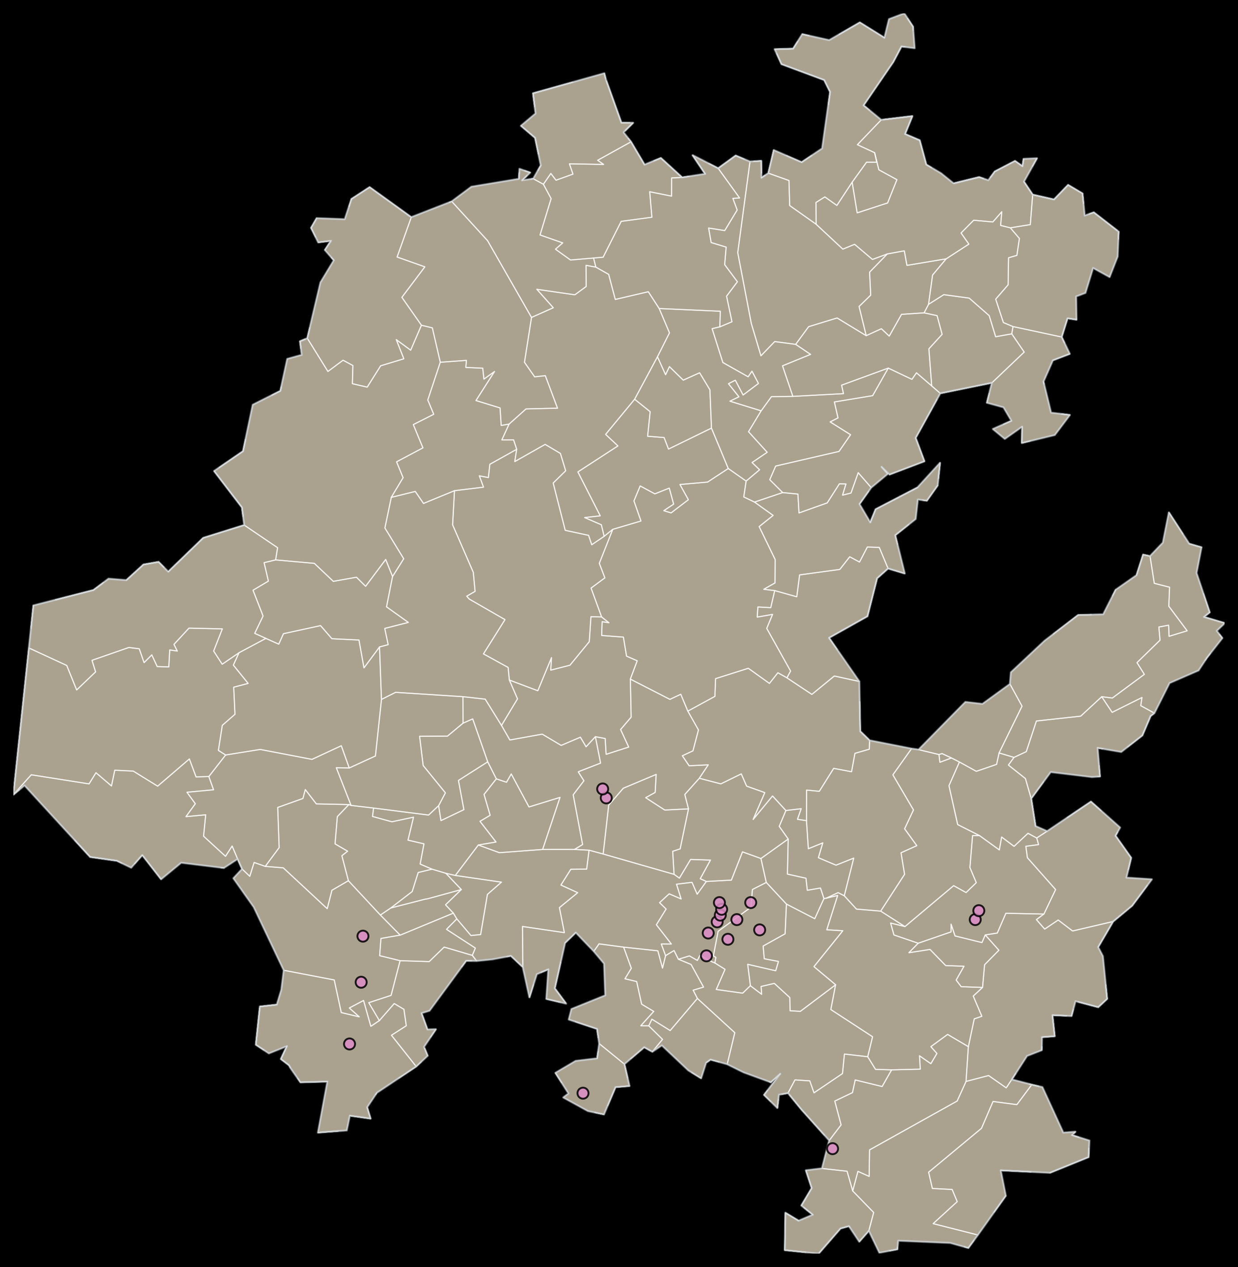
HIDALGO
Infraestructura de prestaciones sociales
GUARDERÍAS
19 unidades 1 directas 18 indirectas | 2,222 inscritos 225 en espera
BIENESTAR SOCIAL
3 Centros de Seguridad Social | Tepeji del Río, Ciudad Sahagún y Pachuca
CENTROS VACACIONALES, VELATORIOS Y TIENDAS
2 Tiendas IMSS-SNTSS | No. 121 Tulancingo y No. 137 Tepeji del Rio
1 Velatorio | Pachuca
Guarderías 19
Fuente: Dirección de Prestaciones Económicas y Sociales, abril de 2026.

Slide 29
HIDALGO
Actividad económica
PRINCIPALES EMPLEADORES
Empleador público | Empleos Anterior | Empleos Actual | Variación | Empleador Privado | Empleos Anterior | Empleos Actual | Variación
Instituto Mexicano del Seguro Social | 9,679 | 9,700 | 0.2% | Nueva Wal Mart de México S. de R.L. de C.V. | 3,789 | 3,744 | -1.2%
Uaeh Educación Superior | 5,882 | 5,880 | 0.0% | Ica Fluor Daniel S. de R.L. de C.V. | 3,545 | 3,488 | -1.6%
Comisión Federal de Electricidad Epe | 2,730 | 2,725 | -0.2% | Hidalgo Vigueras Consultores S.A. de C.V. | 3,105 | 2,935 | -5.5%
Puestos de trabajo, por tipo de sector
Abr 2025
Abr 2026
-5.15%
-1.97%
-1.03%
+0.27%
+0.35%
+1.17%
+10.08%
+12.11%
+16.12%
Puesto de trabajo, por tipo de contratación
Mes | Permanente |  | Eventual |  | Total
 | Urbano | Campo | Urbano | Campo
Abr 2025 | 230,312 | 2,149 | 51,920 | 119 | 284,500
Abr 2026 | 234,847 | 1,994 | 54,633 | 106 | 291,580
Variación % | +2.0% | -7.2% | +5.2% | -10.9% | +2.5%
Fuente: Dirección de Incorporación y Recaudación.

Slide 30

HIDALGO
Puestos de trabajo y salario base de cotización
 | 2018 diciembre | 2026 Abril | Variación % | Nacional 2026 | Salario Mensual
Salario Base de Cotización | $305.99 | $557.61 | 28.7% | $664.55 | $16,728.3
Salario Base de Cotización: tado: Se utilizó como deflactor del salario el cociente del INPC entre diciembre 2018 (103.02) y abril 2026 (145.831) de 0.706434.
Puestos de trabajo comparación interanual de cada año
$557.61
SBC
Abril
2018
2019
2020
2021
2022
2023
2024
2025
2026
PRINCIPALES DEUDORES
Categoría | Deudores | Monto de deuda (mdp)
Principal deudor público | Instituto Estatal electoral | $0.00
Principal deudor privado | José Antonio Cristopher Murillo López | $47.34
 | Imagen Corporativa Atlanta SA de CV | $43.27
 | Compañía de Real del Monte y Pachuca S.A de C.V | $16.99
Fuente: Dirección de Incorporación y Recaudación. Corte de información abril 2026.

Slide 31
HIDALGO PROGRAMA IMSS-COPLAMAR
Infraestructura
2. Población beneficiada
Unidades | Total
Hospital Rural | 4
Unidad Médica Rural | 217
Brigada Salud | 11
Unidad Médica Móvil | 10
Centros de Atención Rural Obstétrica | 0
Total | 242
151,754
Derechohabiente
650,033
Población beneficiaria
498,279
Población abierta
274,537
Población en localidades indígenas
3. Productividad
Concepto | Productividad | Día Típico
Total consultas | 634,273 | 2,405
Familiar | 585,302 | 2,243
Estomatología | 7,270 | 28
Urgencias | 22,778 | 62
Especialidades | 18,923 | 73
Cirugías | 5,155 | 14
Partos | 3,800 | 10
Egresos Hosp. | 9,528 | 26
634,273
consultas anuales
5,155
cirugías anuales
enero-diciembre 2025
4. Personal
Disciplina | Base | Confianza | Estatuto A | Sustitutos | Total
Médicos | 182 | 15 | 5 | 34 | 236
Enfermeras | 434 | 7 | 0 | 315 | 756
Paramédicos | 53 | 0 | 4 | 14 | 71
Administrativas | 38 | 16 | 35 | 9 | 98
Servicios Generales | 159 | 7 | 10 | 71 | 247
Acción Comunitaria | 0 | 8 | 5 | 0 | 13
Total | 866 | 53 | 59 | 443 | 1,421
5. Organización comunitaria
OOAD | Voluntarios Rurales | Comités de Salud | Integrantes de Comités | Voluntarios | Parteras Voluntarias | Médicos Tradicionales
Total Programa | 740 | 896 | 5,009 | 6,498 | 277 | 31
enero-diciembre 2025

